Slide 1
Matchless 사용설명서
3D 네트워크 대전 액션 게임 Demo

Slide 2
Contents
설치하기
시작하기
게임하기
소스 접근

Slide 3
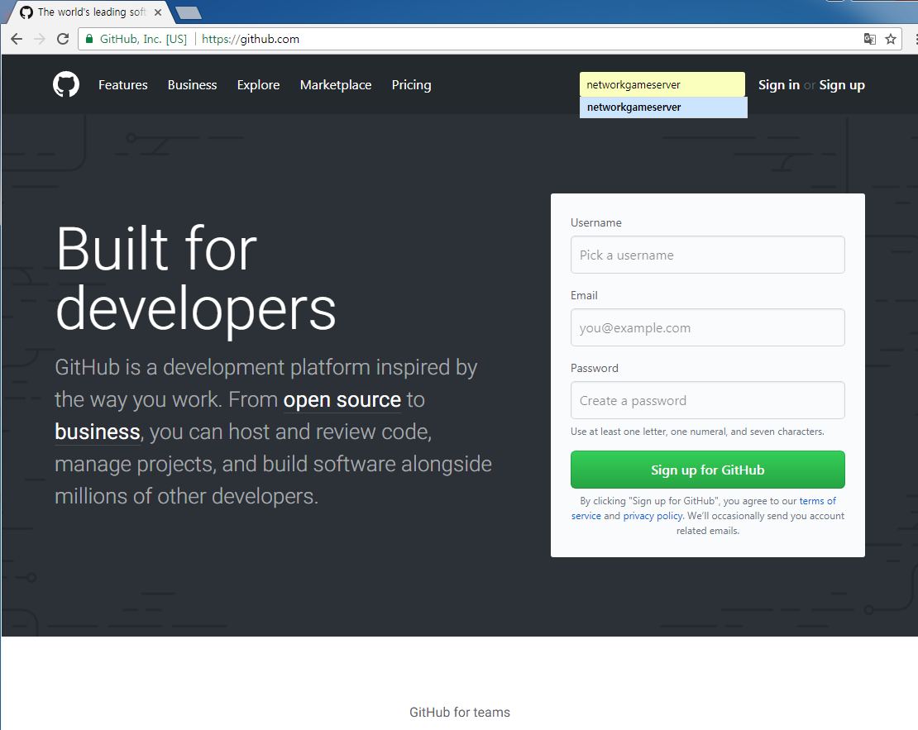
설치하기
Insert & “Enter”!
GitHub 웹페이지 접속 ( URL : https//github.com )
우측 상단 검색어 EditBox 를 통해 “networkgameserver” 키워드 검색

Slide 4
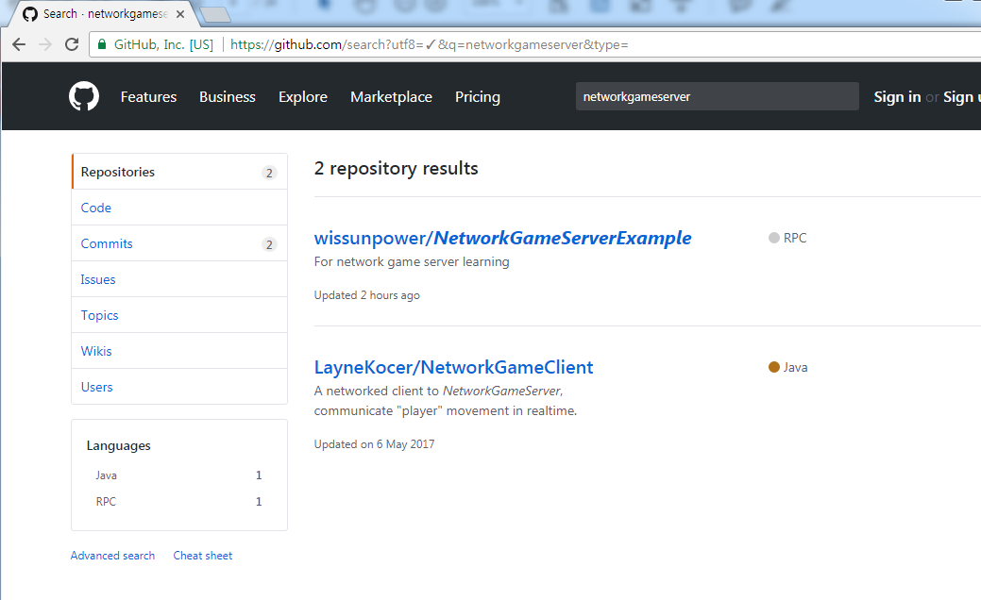
설치하기
“wissunpower/NetworkGameServerExample” 프로젝트 선택
Click!

Slide 5
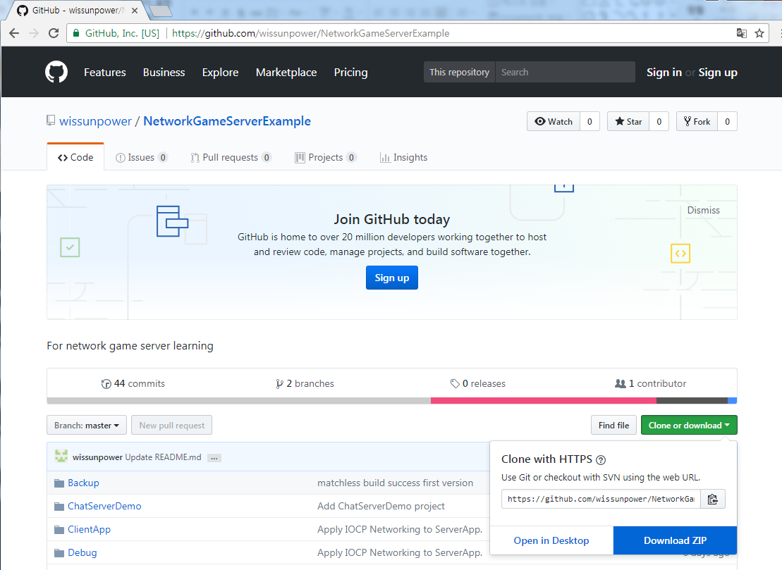
설치하기
“Clone or download” 녹색 버튼을 클릭하여 팝업 메뉴 열기
팝업 메뉴 우측 하단 “Download ZIP” 버튼을 클릭하여 프로젝트를 압축 파일 형태로 내려받기
( 파일 크기 : 약 120MB )
Click 1!
Click 2!

Slide 6
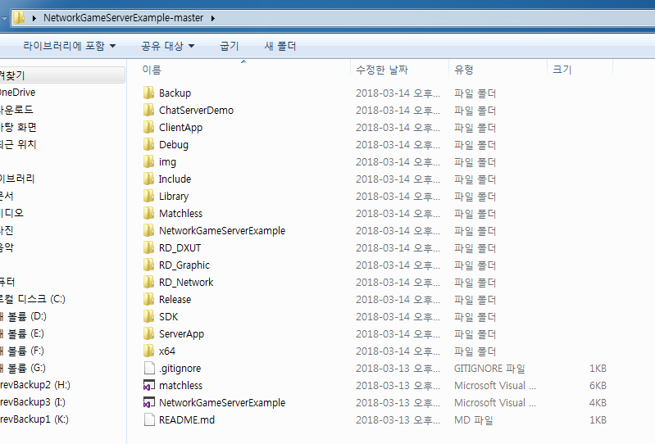
설치하기
내려받은 “NetworkGameServerExample-master.zip” 파일을 압축 해제 후 내용 확인

Slide 7
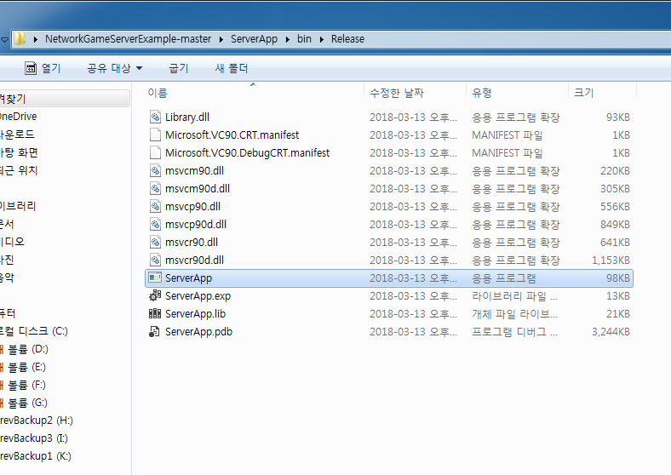
실행하기 ( 서버 실행 )
Path Check!
“NetworkGameServerExample-master\ServerApp\bin\Release” 로 경로 이동
( “NetworkGameServerExample-master\ServerApp\bin\x64\Release” 경로를 통해 64비트 버전 서버도 실행 가능합니다. )
“ServerApp.exe” 파일 실행
Execute!

Slide 8
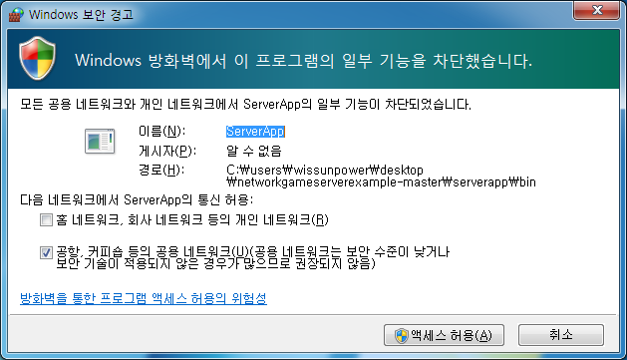
실행하기 ( 서버 실행 )
Windows 방화벽 및 사용중인 보안 프로그램 등에 사용 승인 처리

Slide 9
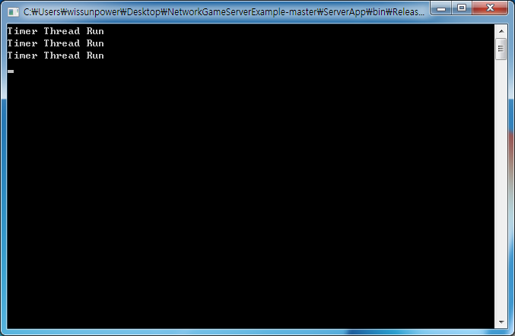
실행하기 ( 서버 실행 )
좌측과 같은 Console 형식의 응용 프로그램 실행 여부 확인

Slide 10
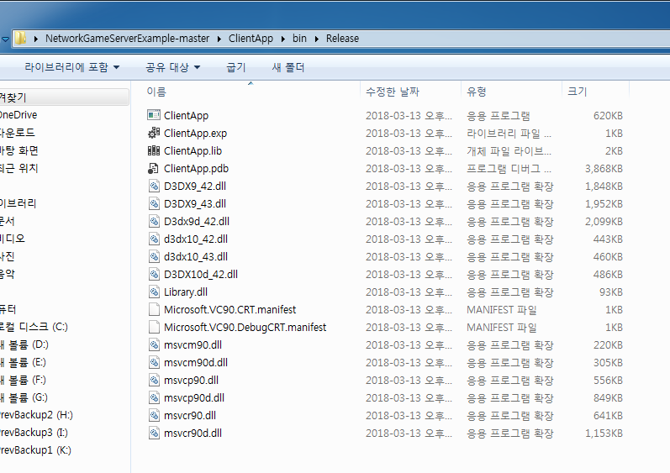
실행하기 ( 클라이언트 실행 )
Path Check!
Execute!
“NetworkGameServerExample-master\ClientApp\bin\Release” 로 경로 이동
( DirectX dll 파일 문제로 64비트 버전은 실행 불가능 합니다. 64비트 서버에 32비트 클라이언트로 접근 가능 합니다. )
“ClientApp.exe” 파일 실행
(실행 환경에 따라 실행 시간이 수초에서 수십초 걸릴 수 있습니다.)

Slide 11
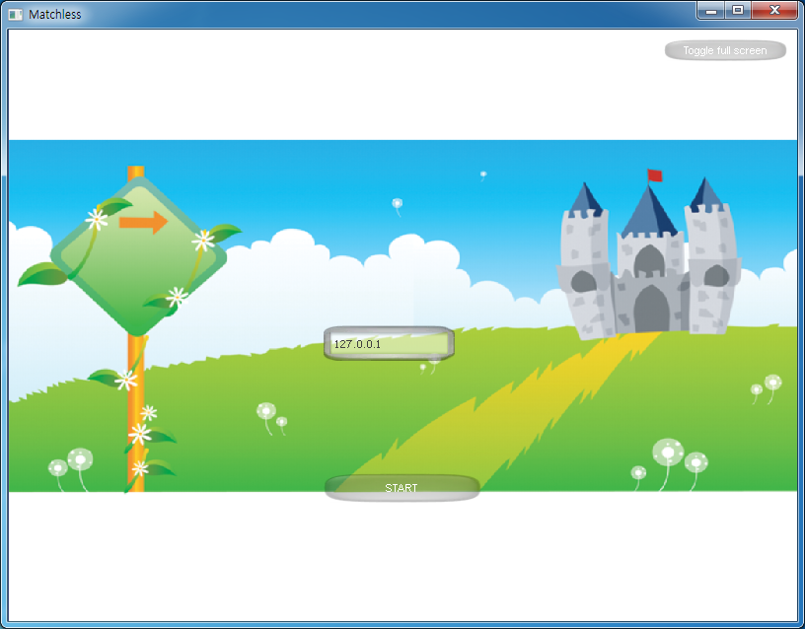
실행하기 ( 클라이언트 실행 )
“ServerApp.exe” 가 실행된 컴퓨터 IP 입력
“START” 버튼 클릭
Server IP Insert!
Click!

Slide 12
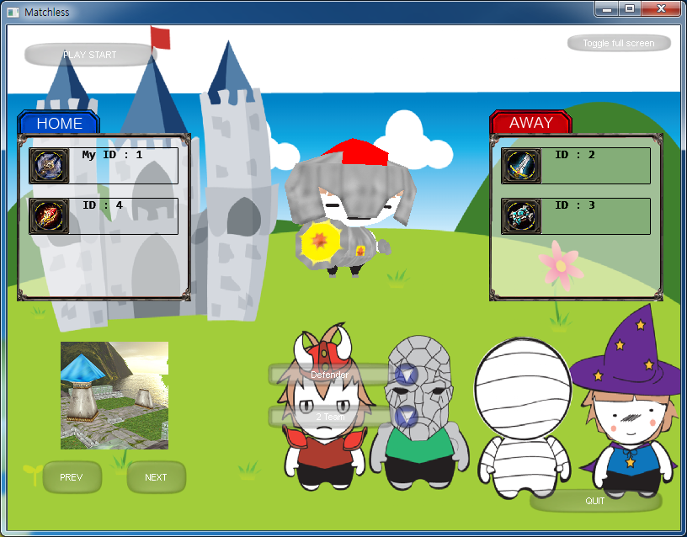
실행하기 ( 클라이언트 실행 )
본 게임 시작 버튼
화면 모드 변경 버튼
아군 캐릭터 정보 창
내 캐릭터 모습
상대 캐릭터 정보 창
서버 접속 성공 후 유저 4명이 접속한 상태 화면
양 팀에 동일한 수의 유저가 합류된 상황에서 좌측 상단 “PLAY START” 버튼 클릭을 통해 시작 가능
맵 관련 UI
캐릭터 클래스 및 팀 변경 UI
프로그램 종료 버튼

Slide 13
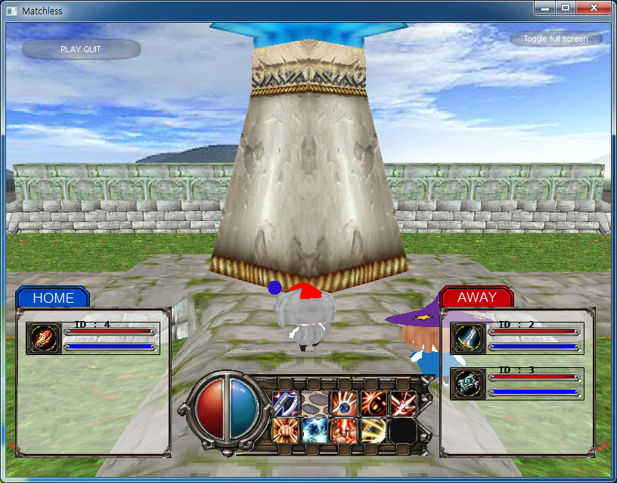
게임하기 ( 조작법 )
게임 종료 버튼
화면 모드 변경 버튼
이동
- 전진 : Up Arrow
- 후진 : Down Arrow
- 좌회전 : Left Arrow
- 우회전 : Right Arrow
대상 선택 : Tab 키
스킬 사용 : 숫자 키
- 1번 : 기본 공격
- 2 ~ 9 번 : 해당 기술
내 캐릭터 모습 (항상 중앙)
아군 캐릭터 정보 창
상대 캐릭터 정보 창
내 캐릭터 상태 정보 UI

Slide 14
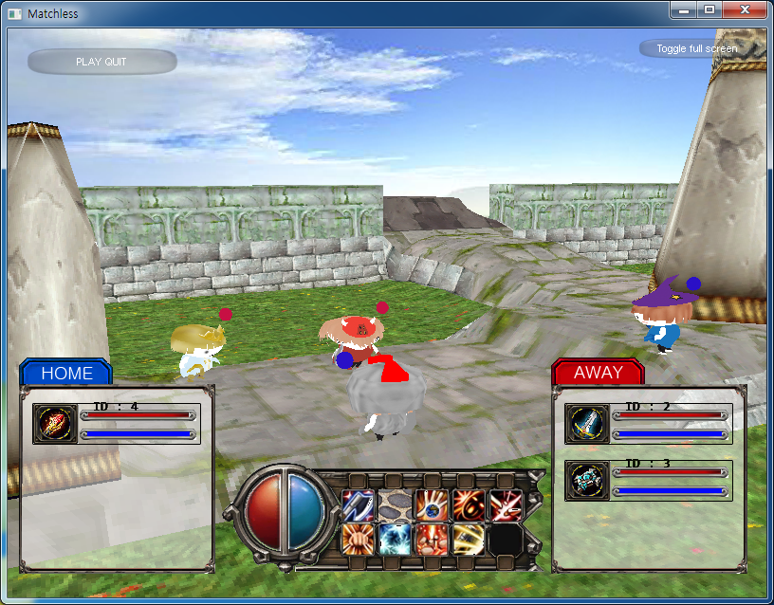
게임하기 ( 스킬 사용 )
캐릭터 클래스에 따른 고유 스킬
- 클래스 4종 ( Breaker, Defender, Mage, Healer )
Breaker
- 2번 : 2배 피해 근접 공격, 3번 : 약한 근접 공격 + 3초간 이동 불능, 8번 : 상대를 스킬 불능으로 만듬
Defender
- 6번 : 3배 피해 근접 공격
Mage
- 4번 : 1초 시전 원거리 공격, 5번 : 2초 시전 2배 피해 원거리 공격
Healer
- 2번 : 아군 무적 적용, 3번 : 1초 시전 치유, 4번 : 2초 시전 3배 효과 치유

Slide 15
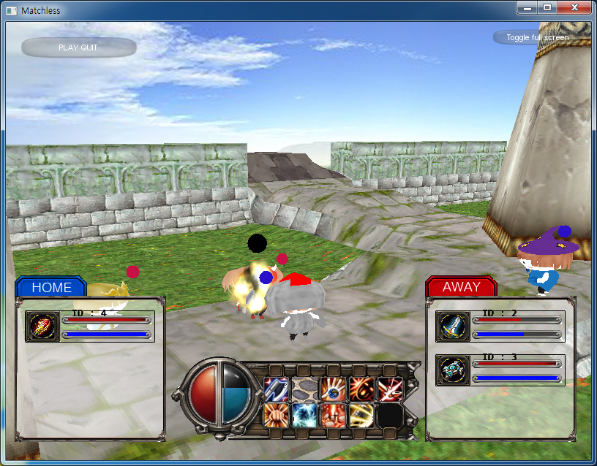
게임하기 ( 스킬 사용 )
스킬 발동을 위해서는 아래와 같이 조작
1. 대상 선택 ( Tab 키 이용 )
2. 근접 및 원거리 여부에 따라 거리 조정
3. 대상을 시야 전방으로 위치 ( 좌우 시야각 180도 )
4. 에너지(푸른색 상태바) 확보 후 원하는 스킬 숫자 키 입력
1. 선택된 대상 표시
HOME TEAM
AWAY TEAM
3. 시야각 기준선
2. 사거리 조정

Slide 16
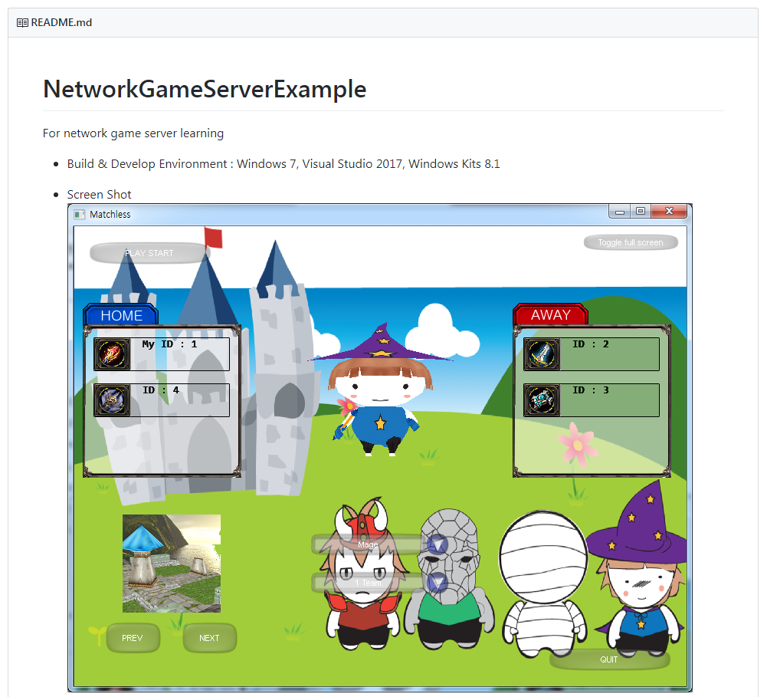
소스 접근
본 프로젝트는 앞서 확인한 바와 같이 GitHub 를 통해 관리하고 있습니다.
개발 환경은 Visual Studio 2017, Windows Kits 8.1 입니다.
( 좌측은 GitHub 에 적용된 README 페이지 입니다. )

Slide 17
감 사 합 니 다.
작성자 : 정해권
Email : wissunpower@gmail.com
Github : https://github.com/wissunpower

